Slide 2
Introducción a Deep Learning para Computer Vision
Nombre del ponente
http://aka.ms/cvworkshop
Título
Nombre del ponente
Título
Notes:
Link to published module on Learn: https://docs.microsoft.com/en-us/learn/modules/learn-pr/

Slide 3
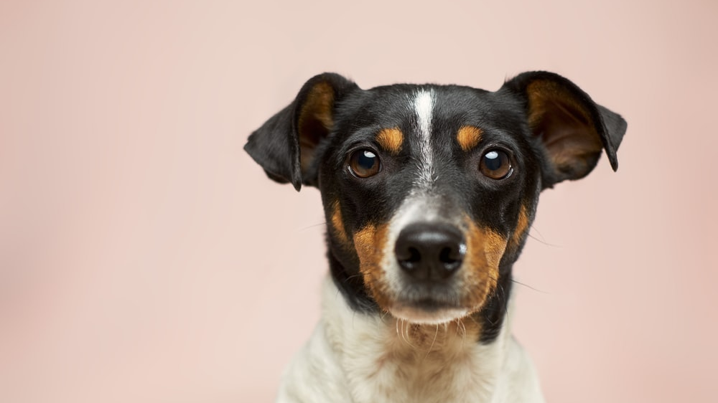
Objetivo
Imagina un centro de cuidado de mascotas que recibe cada día muchas razas de perros y gatos. Las enfermeras tienen que alimentarlos según su raza. Vamos a entrenar un modelo que sirva para reconocer la raza de una mascota.

Slide 4
Objetivos de aprendizaje
Aprender sobre redes neuronales en general
Aprender sobre las tareas de computer visión más comúnmente resueltas con redes neuronales
Comprender cómo funcionan las redes neuronales convolucionales (CNN)
Entrenar una red neuronal para reconocer razas de mascotas a partir de caras
OPCIONAL: Entrenar una red neuronal para reconocer razas a partir de fotos originales utilizando Transfer Learning

Slide 5
Requisitos previos
Conocimientos básicos de Python y Jupyter Notebooks
Cierta familiaridad con el framework PyTorch/TensorFlow, incluyendo tensores, fundamentos de propagación hacia atrás y construcción de modelos
Comprensión de conceptos de machine learning, como clasificación, conjunto de datos de entrenamiento/prueba, precisión, etc.
Para aprender:
Leer: http://eazify.net/nnintro
Introducción a PyTorch: http://aka.ms/learntorch/intro
Introducción a TensorFlow: http://aka.ms/learntf/keras

Slide 6
Introducción a Redes Neuronales

Slide 7

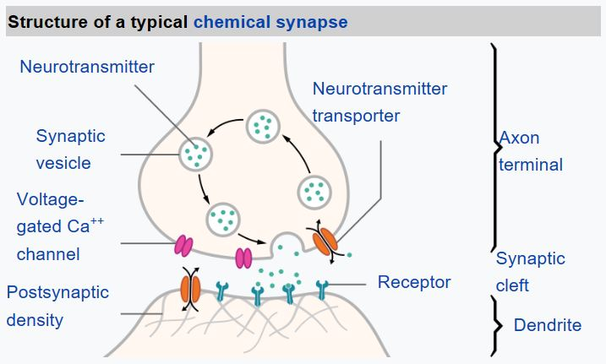
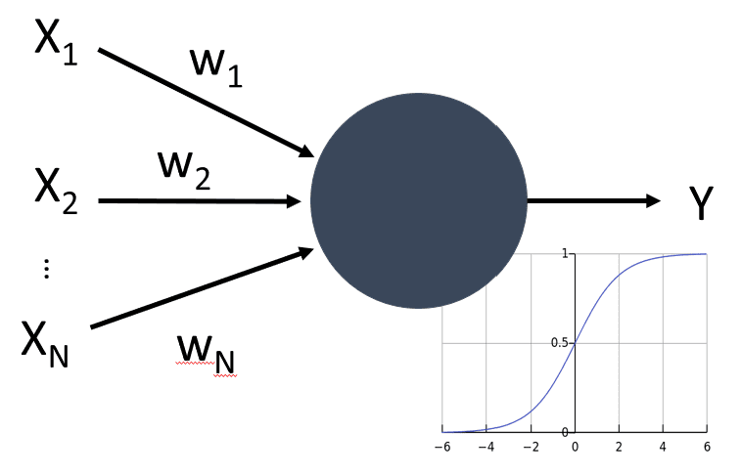
Las redes neuronales se inspiran en nuestro cerebro
http://eazify.net/nnintro
Neurona real
Neurona artificial

Slide 8
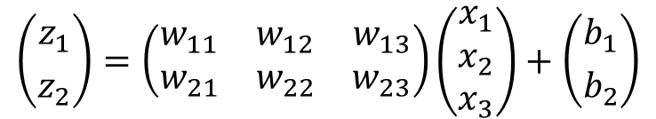
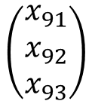
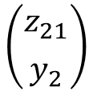
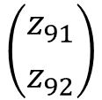
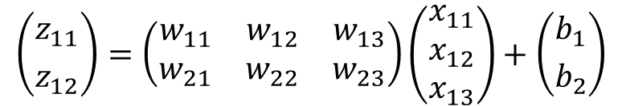

Tensores
$$\left({z_{1} \atop z_{2}}\right)=\left(\begin{matrix}w_{11} & w_{12} & w_{13} \\ w_{21} & w_{22} & w_{23}\end{matrix}\right)\left(\begin{aligned}x_{1} \\ x_{2} \\ x_{3}\end{aligned}\right)+\left({b_{1} \atop b_{2}}\right)$$
X₁
w₁₁
w₁₂
$$z=Wx+b$$
Z₁
w₂₁
X₂
Sizes: Z – 2x1, W – 2x3, X - 3x1, b – 2x1
w₂₂
Z₂
w₃₁
Cálculo en minilotes (bs=9):
w₃₂
$$\left({z_{91} \atop z_{92}}\right)$$
$$\left(\begin{aligned}x_{91} \\ x_{92} \\ x_{93}\end{aligned}\right)$$
X₃
…
$$\left({z_{21} \atop y_{2}}\right)$$
…
$$\left({z_{11} \atop z_{12}}\right)=\left(\begin{matrix}w_{11} & w_{12} & w_{13} \\ w_{21} & w_{22} & w_{23}\end{matrix}\right)\left(\begin{aligned}x_{11} \\ x_{12} \\ x_{13}\end{aligned}\right)+\left({b_{1} \atop b_{2}}\right)$$
Sizes: Z – 9x2x1, W – 2x3, X – 9x3x1, b – 2x1

Slide 9


Softmax y Loss
$$L\left(w,b\right)=CrossEntropy\left(Softmax\left(wx+b\right),y\right)→min$$
$$W^{(i+1)}=W^{(i)}−η\frac{∂L}{∂W}$$
$$b^{(i+1)}=b^{i}−η\frac{∂L}{∂b}$$
Loss
X₁
w₁₁
w₁₂
Z₁
P₁
Y₁
w₂₁
Softmax
Loss
X₂
w₂₂
Z₂
P₂
Y₂
w₃₁
w₃₂
X₃
Salida
de red
Probabilidades
Resultados
esperados
Valores
de entrada

Slide 10



Frameworks de redes neuronales
Dos cosas principales que hacen los frameworks de redes neuronales:
Operar en Tensores eficientemente (usando GPU si es posible)
Ofrecer diferenciación automática (calcular gradientes)
También: cargar conjuntos de datos, transformar datos, algoritmos de optimización, capas de red incorporadas, etc.
Primer framework de uso general
Mucho código en GitHub / Muestras
Incluye Keras - "Deep Learning for Humans"
Fácil para iniciar
Está ganando popularidad rápidamente
Proporciona una comprensión más profunda de la mecánica de las redes neuronales

Slide 11
¡A trabajar!
https://aka.ms/learntf/vision
https://aka.ms/learntorch/vision

Slide 12
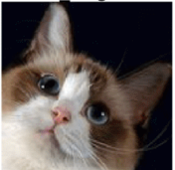
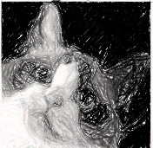

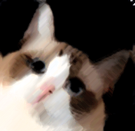
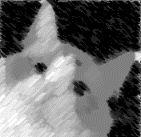
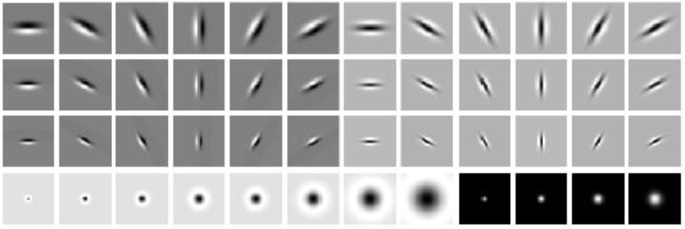
Redes neuronales convolucionales
Gato
Clasificador
Perro

Slide 13
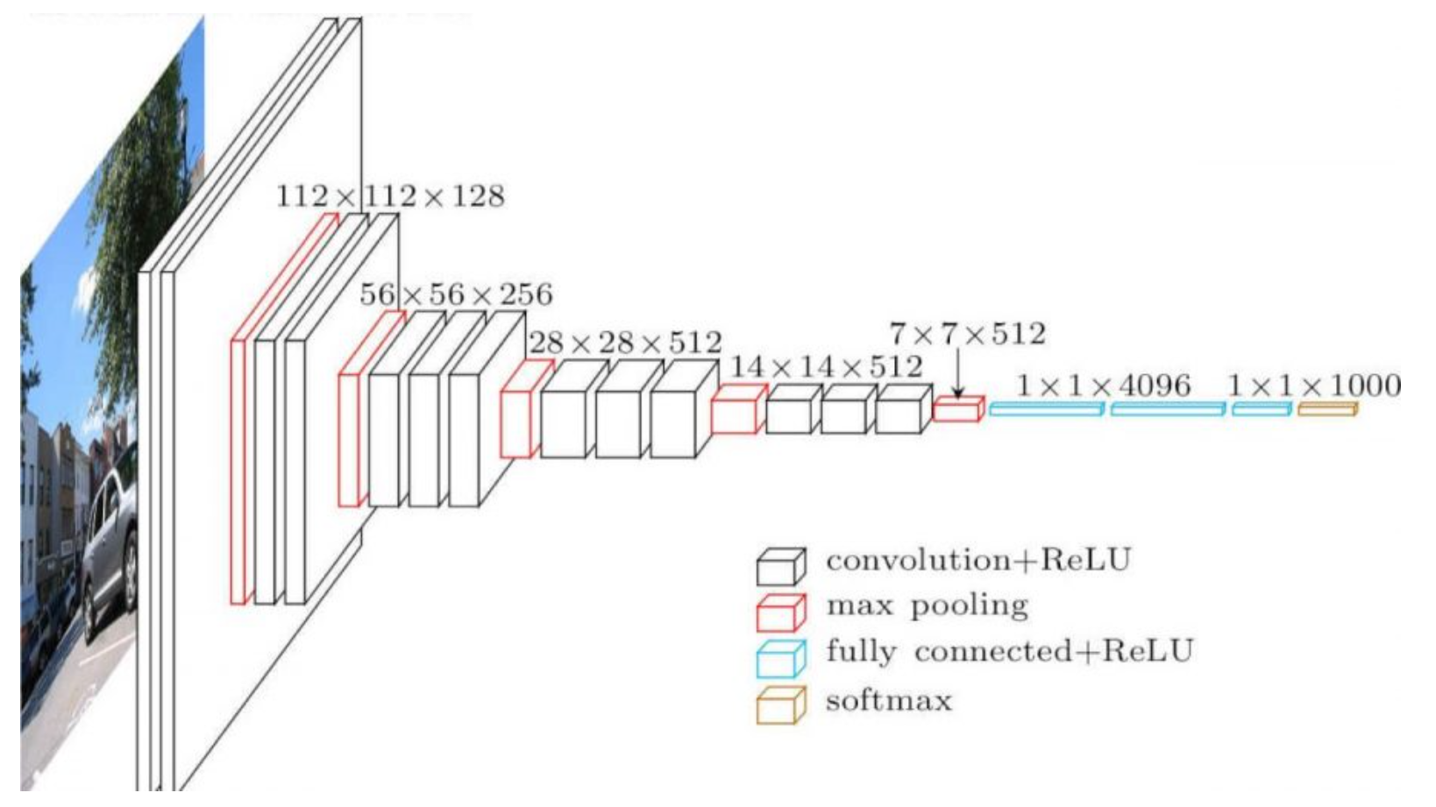
Arquitectura piramidal

Slide 14
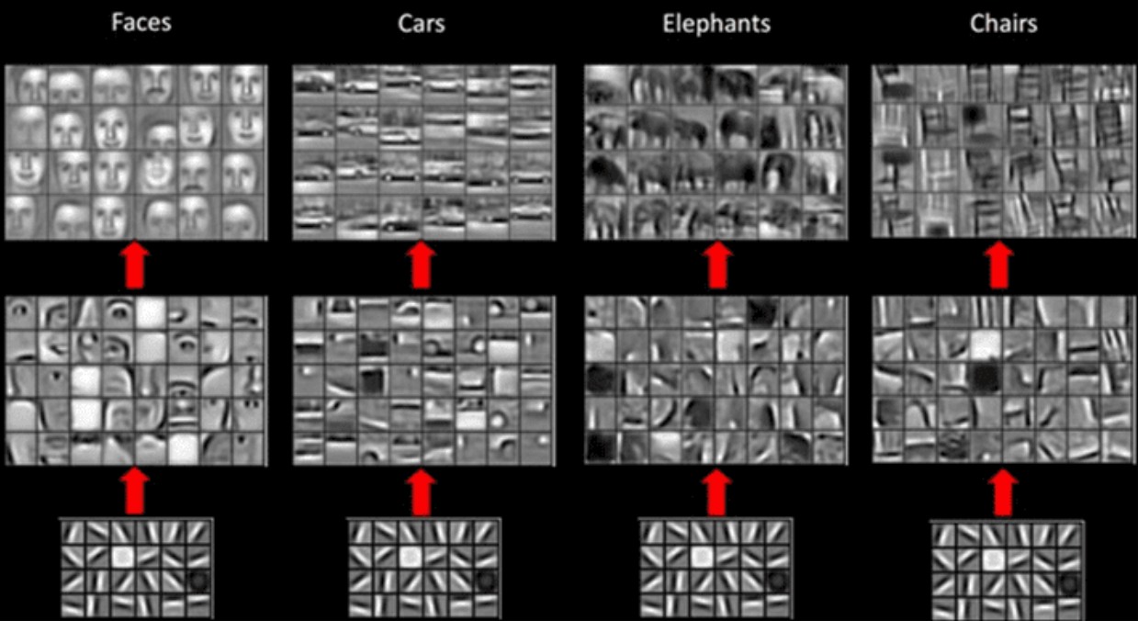
Extracción jerárquica de características

Slide 15
Proyecto 1: Reconocimiento facial de mascotas

Slide 16
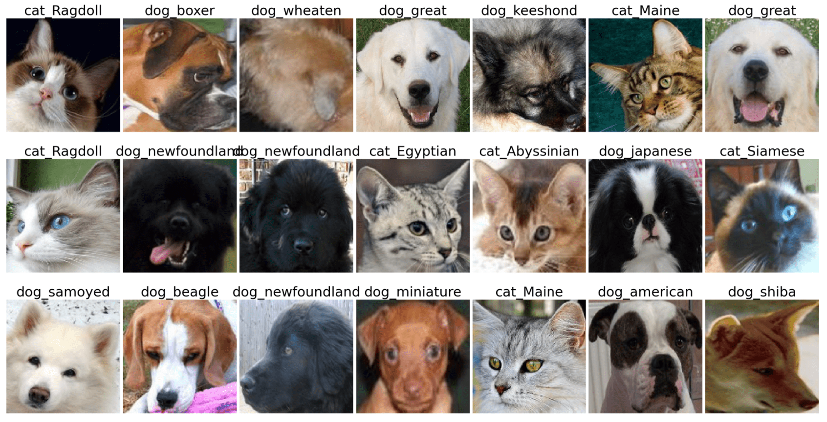
Proyecto 1: Reconocimiento facial de mascotas

Slide 17
Obtener datos
!wget https://mslearntensorflowlp.blob.core.windows.net/data/petfaces.tar.gz
!tar xfz petfaces.tar.gz
!rm petfaces.tar.gz
Notes:
One of the successful branches of artificial intelligence is computer vision, which allows computer to gain some insights from digital images and/or video. Neural networks can be successfully used for computer vision tasks.
Imagine you're developing a system to recognize printed text. You've used some algorithmic approach to align the page and cut out individual characters in the text, and now you need to recognize individual letters. This problem is called image classification, because we need to separate input images into different classes. Other examples of such a problem would be automatically sorting post-cards according to the image, or determining product type in a delivery system from a photograph.
In this module, we'll learn how to train image classification neural network models using PyTorch, one of the most popular Python libraries for building neural networks. We'll start from simplest model - a fully connected dense neural network - and from a simple MNIST dataset of handwritten digits. We'll then learn about convolutional neural networks, which are designed to capture 2D image patterns, and switch to more complex dataset, CIFAR-10. Finally, we'll use pre-trained networks and transfer learning to allow us to train models on relatively small datasets.
By the end of this module, you'll be able to train image classification models on real-world photographs, such as cats and dogs dataset, and develop image classifiers for your own scenarios.

Slide 18
Entrenamiento de redes neuronales
Cargar datos en tensores
Redimensionar imágenes
Normalizar imágenes
Dividir en lotes
- torchvision.datasets.ImageFolder
- tf.keras.preprocessing.
image_dataset_from_directory
Ejecutar el bucle de entrenamiento
Entrenar la red neuronal durante una época
Evaluar en un conjunto de datos de prueba
Entrenar durante varias épocas
Siéntete libre de usar el código de entrenamiento del módulo Learn
Keras: model.compile+model.fit

Slide 19
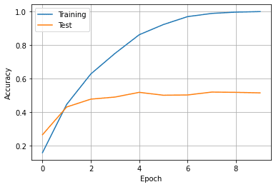
Sobreajuste
50% de precisión
¿Es bueno?

Slide 20
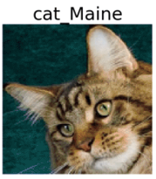
[Opcional] Precisión Top-k
cat_Egyptian
cat_Maine
cat_Siamese
dog_Pekinese

Slide 21
Comprobación de conocimientos

Slide 22
Pregunta 1
¿Qué es una capa de convolución?
Una función de activación especial para imágenes
Una capa de preprocesamiento de imágenes que normaliza y prepara la imagen antes de la capa densa
Una capa que ejecuta pequeñas ventanas a través de la imagen para extraer patrones
Notes:
Explanation: Correct

Slide 23
Pregunta 1
¿Qué es una capa de convolución?
Una función de activación especial para imágenes
Una capa de preprocesamiento de imágenes que normaliza y prepara la imagen antes de la capa densa
Una capa que ejecuta pequeñas ventanas a través de la imagen para extraer patrones
Notes:
Explanation: Correct

Slide 24
Pregunta 2
¿Cómo se correlacionan el número de parámetros de una capa convolucional y una capa densa?
Una capa convolucional contiene más parámetros
Una capa convolucional contiene menos parámetros
Notes:
Explanation: Correct, a convolutional layer contains small filters that have the same weights for the whole image

Slide 25
Pregunta 2
¿Cómo se correlacionan el número de parámetros de una capa convolucional y una capa densa?
Una capa convolucional contiene más parámetros
Una capa convolucional contiene menos parámetros
Notes:
Explanation: Correct, a convolutional layer contains small filters that have the same weights for the whole image

Slide 26
Pregunta 3
Si el tamaño de una imagen en color de entrada es 200x200, ¿cuál sería el tamaño del tensor tras aplicar una capa convolucional 5x5 con 16 filtros?
16x196x196 (PT) o 196x196x16 (TF)
3x196x196 (PT) o 196x196x3 (TF)
16x3x200x200 (PT) o 200x200x16x3 (TF)
48x200x200 (PT) o 200x200x48 (TF)
Notes:
Explanation: This is correct

Slide 27
Pregunta 3
Si el tamaño de una imagen en color de entrada es 200x200, ¿cuál sería el tamaño del tensor tras aplicar una capa convolucional 5x5 con 16 filtros?
16x196x196 (PT) o 196x16x16 (TF)
3x196x196 (PT) o 196x196x3 (TF)
16x3x200x200 (PT) o 200x200x16x3 (TF)
48x200x200 (PT) o 200x200x48 (TF)
Notes:
Explanation: This is correct

Slide 28
Pregunta 4
¿Qué capas aplicamos para reducir significativamente la dimensión espacial en una CNN multicapa?
Convolución
Flatten
MaxPooling
Notes:
Explanation: Pooling layers (such as MaxPooling or AveragePooling) are used to decrease the dimension, usually by a factor of 2

Slide 29
Pregunta 4
¿Qué capas aplicamos para reducir significativamente la dimensión espacial en una CNN multicapa?
Convolución
Flatten
MaxPooling
Notes:
Explanation: Pooling layers (such as MaxPooling or AveragePooling) are used to decrease the dimension, usually by a factor of 2

Slide 30
Pregunta 5
¿Qué capa se utiliza entre la base convolucional de la red y el clasificador lineal final?
Convolución
Flatten
MaxPooling
Sigmoid
Notes:
Explanation: Flatten is used to reshape spatial tensor into a linear vector

Slide 31
Pregunta 5
¿Qué capa se utiliza entre la base convolucional de la red y el clasificador lineal final?
Convolución
Flatten
MaxPooling
Sigmoid
Notes:
Explanation: Flatten is used to reshape spatial tensor into a linear vector

Slide 32
¡Felicidades!
¡Ha completado la parte principal del taller!
Sin embargo, si quieres continuar... ¡adelante!

Slide 33
[Opcional] Proyecto 2: Reconocimiento de caras de mascotas

Slide 34
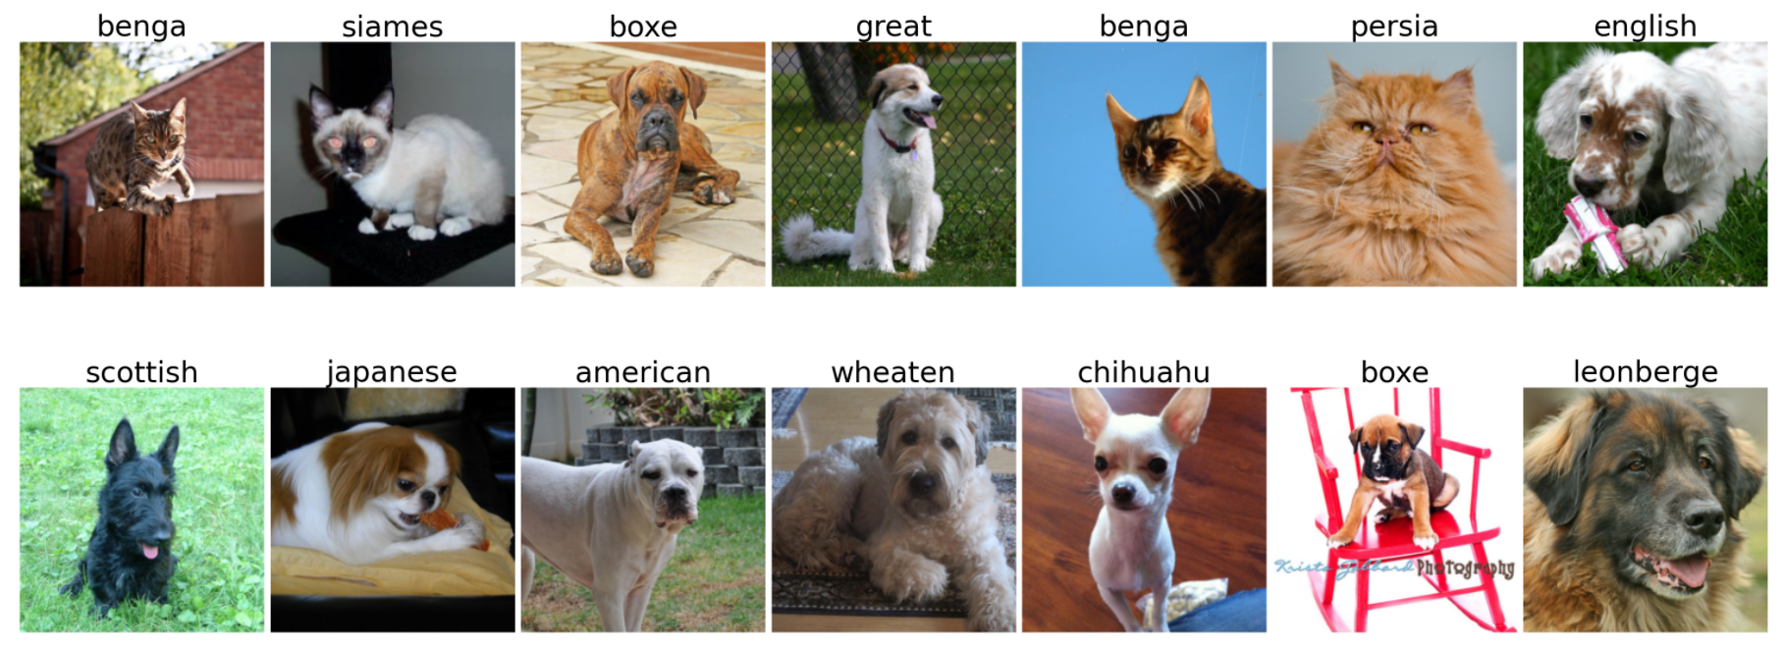
Oxford Pets IIIT
!wget https://mslearntensorflowlp.blob.core.windows.net/data/oxpets_images.tar.gz
!tar xfz oxpets_images.tar.gz
!rm oxpets_images.tar.gz
Notes:
Explanation: Number of classes in pre-trained network is not important since we are training our own final classifier

Slide 35
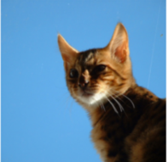



Transfer Learning
VGG
Gato
Clasificador
Perro
Preentrenado en ImageNet
Vector de características
Notes:
Explanation: Number of classes in pre-trained network is not important since we are training our own final classifier

Slide 36
Comprobación de conocimientos

Slide 37
Pregunta 1
Para el aprendizaje por transferencia, utilizamos una red VGG-16 preentrenada con 1000 clases. ¿Cuál es el número de clases que podemos tener en nuestra red?
Cualquiera
1000
2
menos de 1000
Notes:
Explanation: Number of classes in pre-trained network is not important since we are training our own final classifier

Slide 38
Pregunta 1
Para el aprendizaje por transferencia, utilizamos una red VGG-16 preentrenada con 1000 clases. ¿Cuál es el número de clases que podemos tener en nuestra red?
Cualquiera
1000
2
menos de 1000
Notes:
Explanation: Number of classes in pre-trained network is not important since we are training our own final classifier

Slide 39
Resumen y pasos siguientes

Slide 40
Wow!
Hemos aprendido a clasificar razas arbitrarias de perros y gatos con una precisión de ~85% (~96% top-3) a partir de 37 clases.
Siguiente:
Aprende a desplegar el modelo en Azure Functions o Azure ML Cluster
Crear una aplicación móvil completa que pueda reconocer razas de gatos/perros:
Usando Mobile-Net e inferencia local
Uso del modelo desplegado en Azure
Aprende a tratar con texto en PyTorch o TensorFlow
Notes:
In this module, you have learned how convolutional neural networks work, and how they can capture patterns in 2D images. In fact, CNNs can also be used for finding patterns in 1-dimensional signals (such as sound waves, or time series), and in multi-dimensional structures (for example, events in videos, where some patterns are repeated across frames).
Also, CNNs are simple building blocks for solving more complex computer vision tasks, such as Image Generation. Generative Adversarial Networks can be used to generate images similar to the ones in the given dataset, for example, they can be used to produce computer-generated paintings. Similarly, CNNs are used for object detection, instance segmentation, etc. Learning how to implement neural networks to solve those problems is the subject of a separate course, and we suggest that you continue your journey of mastering computer vision!

